Slide 1
Una visita en la fábrica
Preposiciones y Adverbios de lugar

Slide 2
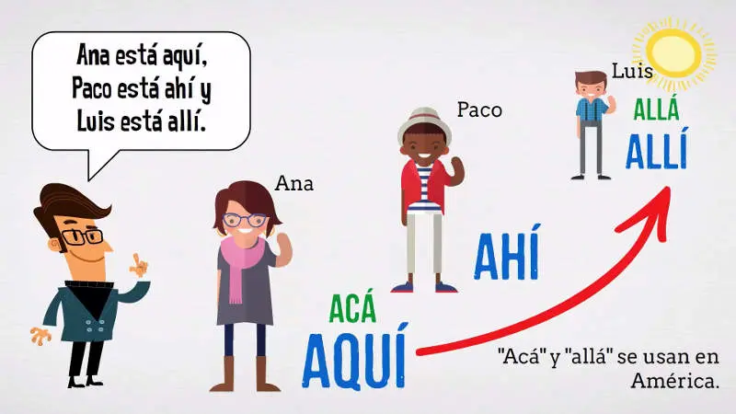

Slide 3
Adverbios de lugar:
- Me quedo aquí porque no quiero ir allí.
Aquí - cerca Allí - lejos
- Las niñas prefieren jugar ahí y no aquí.
Ahí - más o menos cerca aquí - cerca
- Cuando llegó allí, ya era muy tarde.
Allí - lejos
- Si no te bajas de ahí, te vas a caer.
Ahí - más o menos cerca
- Voy hacia allá sin pérdida de tiempo.
Allá - lejos

Slide 4
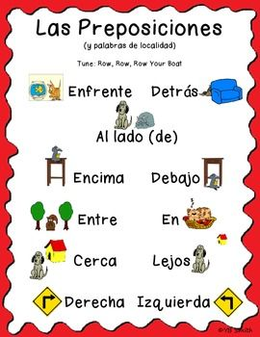

Slide 5
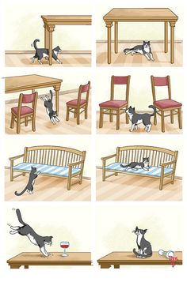

Slide 6
El gato está debajo de la mesa.
El gato está entre las sillas.
El gato está encima del sofá/banco
El gato está encima de la mesa.

Slide 7
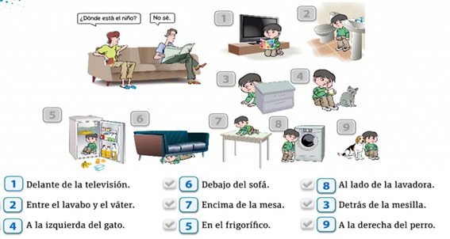

Slide 8
El niño está al lado de la lavadora
El niño está delante de la televisión
El niño está debajo del sofá
El niño está a la izquierda del gato.
El niño está en el frigorífico.
El niño está encima de la mesa.
El niño está detrás de la mesilla.
El niño está a la derecha del perro.
El niño está entre el lavabo y el váter.

Slide 9
Indicar localización:
Al lado
Encima
Debajo
A la izquierda
A la derecha
En el/dentro
Detrás

Slide 10
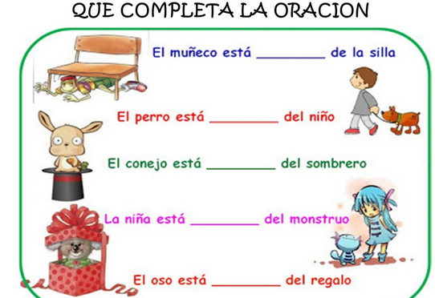
1. debajo 2. Detrás 3. Encima 4. Enfrente 5. En el/dentro

